Slide 1
Chào các em học sinh thân mến!
Môn Mĩ Thuật
Lớp 8

Slide 2

Bài 1: Thiên nhiên trong tranh của họa sĩ Paul Gauguin(Pôn Gô-ganh)
CHỦ ĐỀ
NGHỆ THUẬT HIỆN ĐẠI THẾ GIỚI
Bài 2: Nghệ thuật tranh cắt dán ( Collage Art )
Bài 3: Tranh chân dung biểu cảm

Slide 3

Chủ đề : Nghệ thuật hiện đại thế giới
BÀI 1
THIÊN NHIÊN TRONG TRANH CỦA HỌA SĨ PAUL GAUGUIN
(Pôn gô ganh)

Slide 4
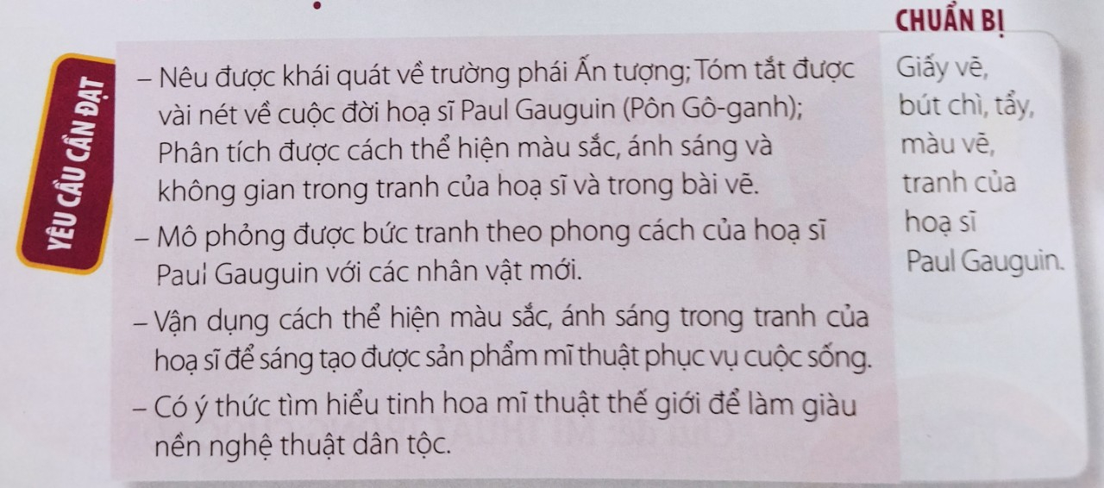
Bài 1: Thiên Nhiên Trong Tranh Của
Họa Sĩ Paul Gauguin
- Mô phỏng được bức tranh theo phong cách của họa sĩ Paul Gauguin với các nhân vật mới

Slide 5
Cấu trúc bài học
1. Quan sát – nhận thức về tranh của họa sĩ
2. Cách vẽ tranh theo tác phẩm của họa sĩ
3. Vẽ tranh theo tác phẩm của họa sĩ Pautl Gauguin
4. Trưng bày sản phẩm và chia sẻ
5. Tìm hiểu tác phẩm hội họa của trường phái Ấn Tượng

Slide 6
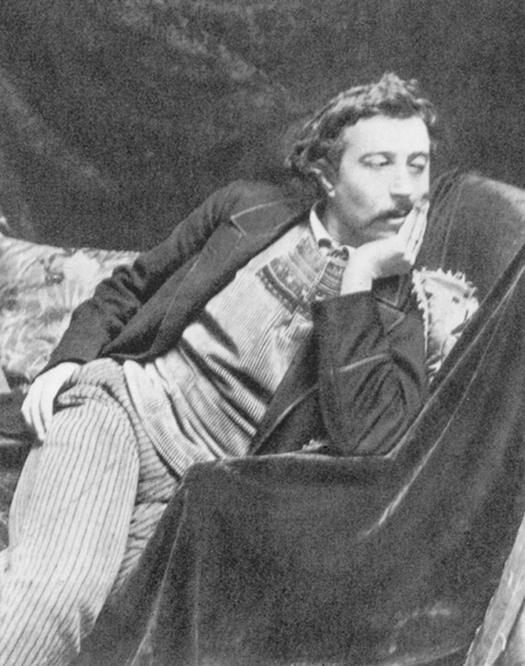
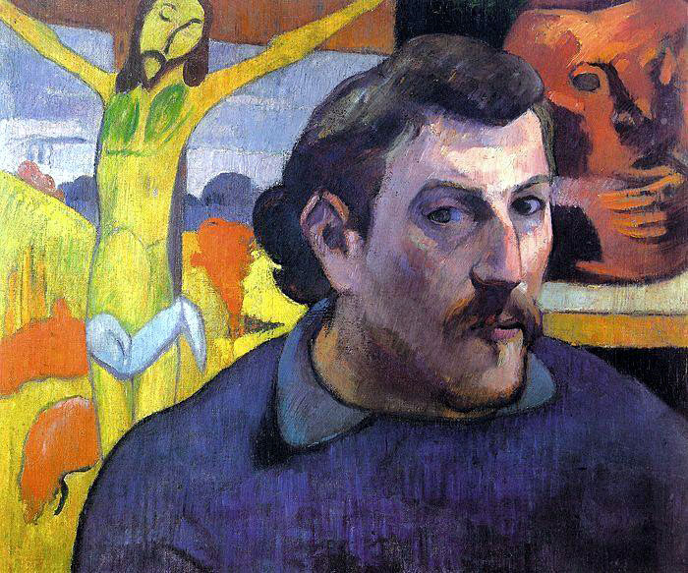
Paul Guiguin
(Pôn Gô-ganh) sinh ngày 7/06/1848 tại Paris
Họa Sĩ Paul Gauguin (Pôn Gô-ganh)
Khi lên 6 tuổi Paul Gauguin bắt đầu nhận được sự nuôi dạy đặc quyền tại Peru nhờ người chú làm tổng thống Peru của mình.Nơi hình thành phong cách vẽ tranh của ông sau này.

Slide 7
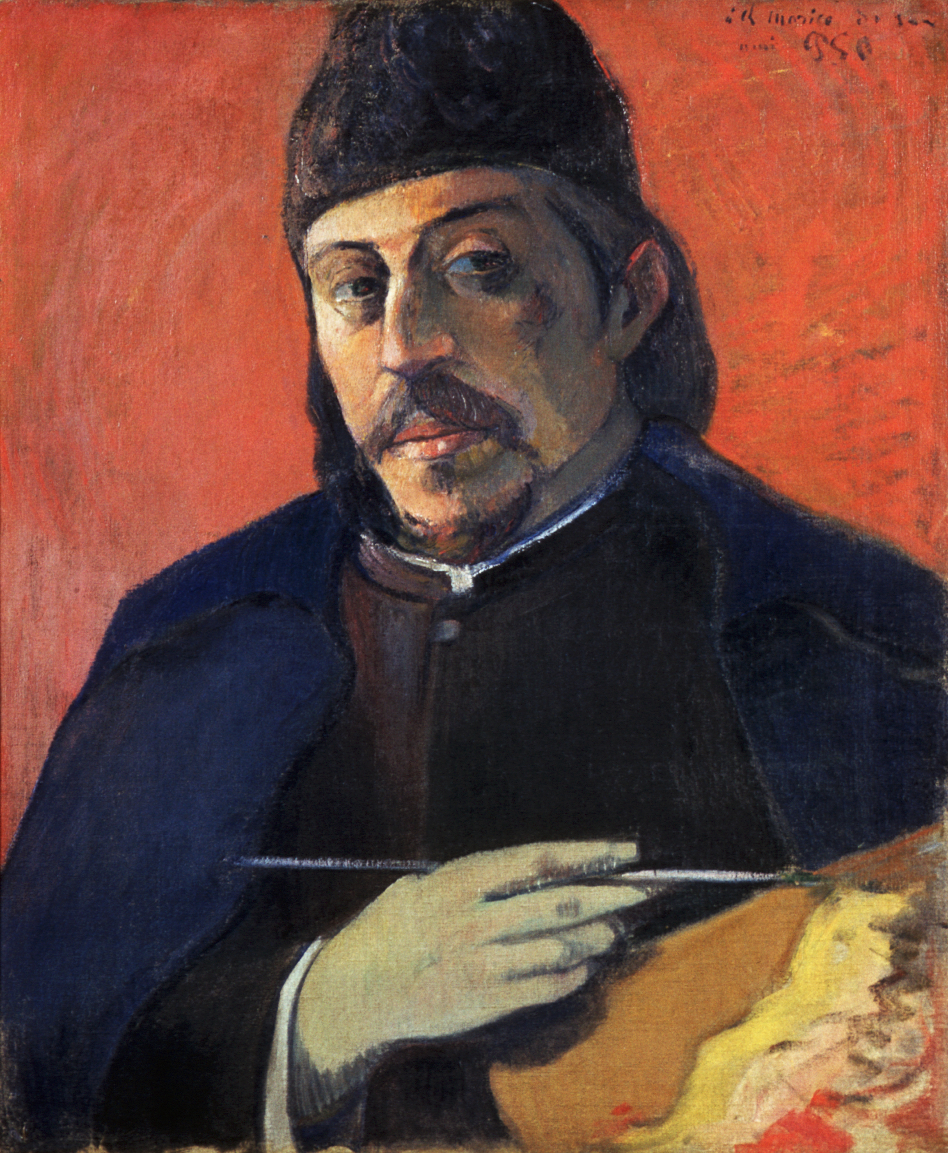
Năm 1854 Paul Gauguin trở về Pháp và bắt đầu theo học ở Học viện Loriol tại Paris từ năm 14 tuổi
Tháng 5/1886 Paul Gauguin bắt đầu triển lãm tranh của mình lần đầu tiên với 19 bức tranh sơn dầu và một bức tranh gỗ

Slide 8
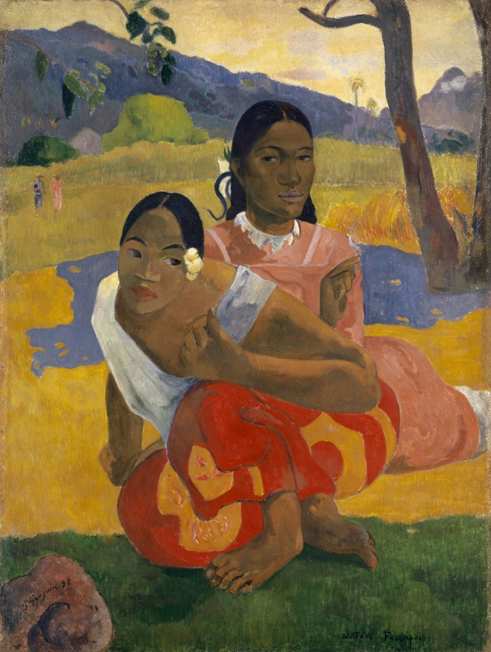
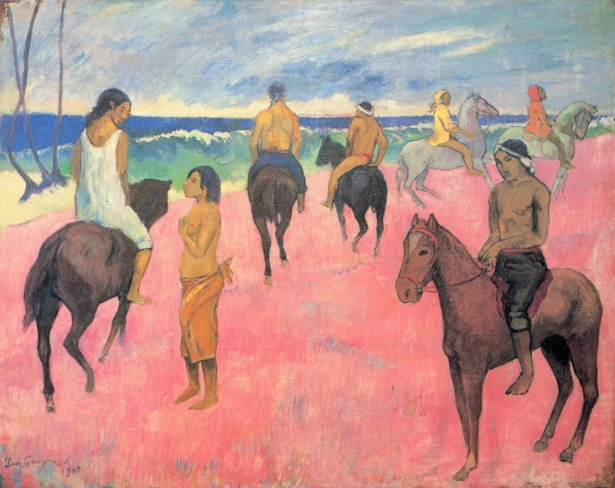
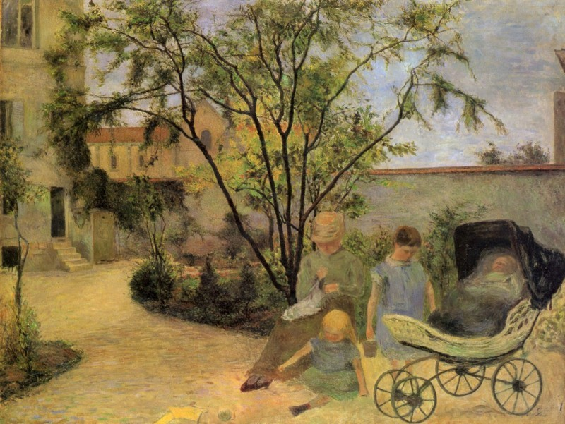

Slide 9

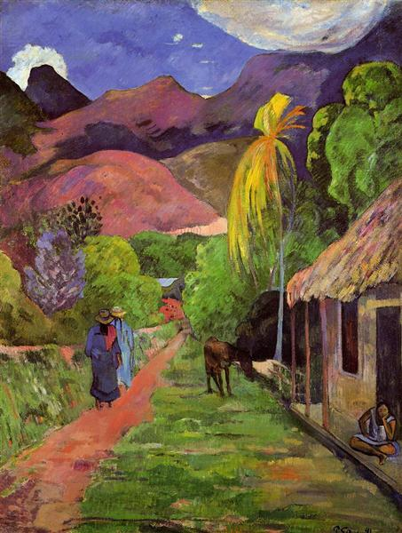
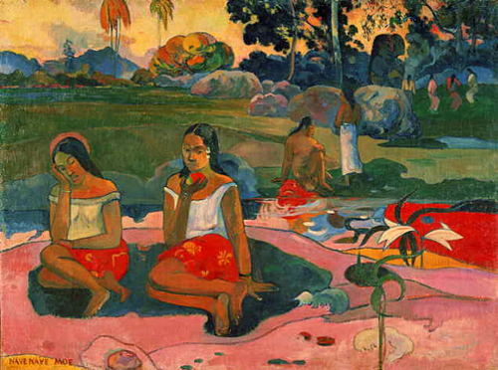
1. Quan sát – nhận thức về tranh của họa sĩ
Sacred Pring – 1894 ( sơn dầu )
Kt: 74 x 100 cm
Road in Tahiti – 1981
( sơn dầu )

Slide 10
TÓM LẠI

Slide 11
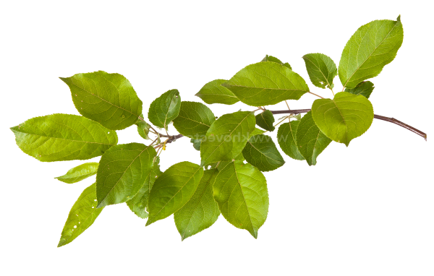
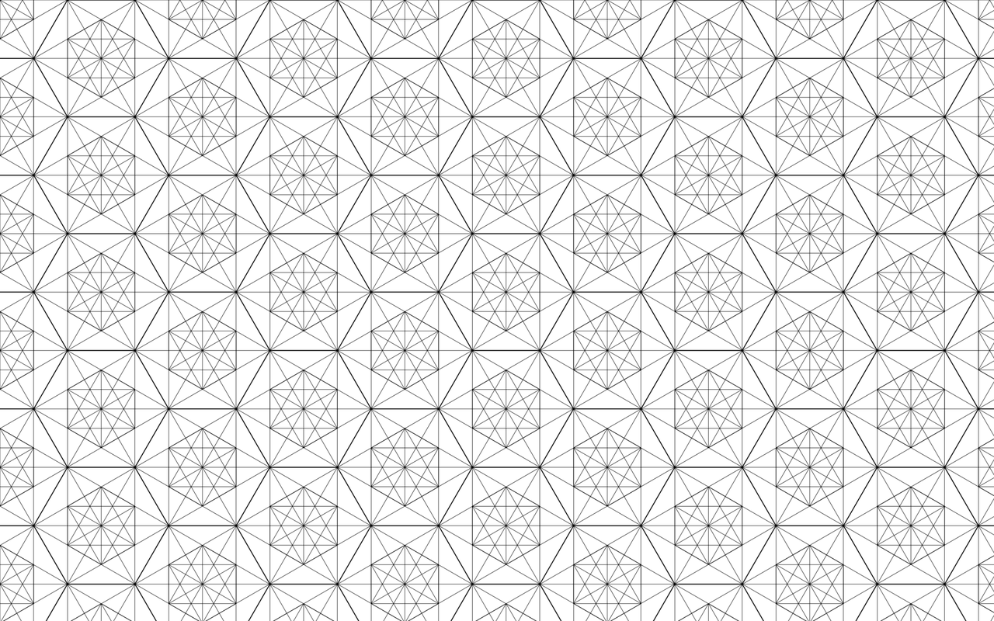
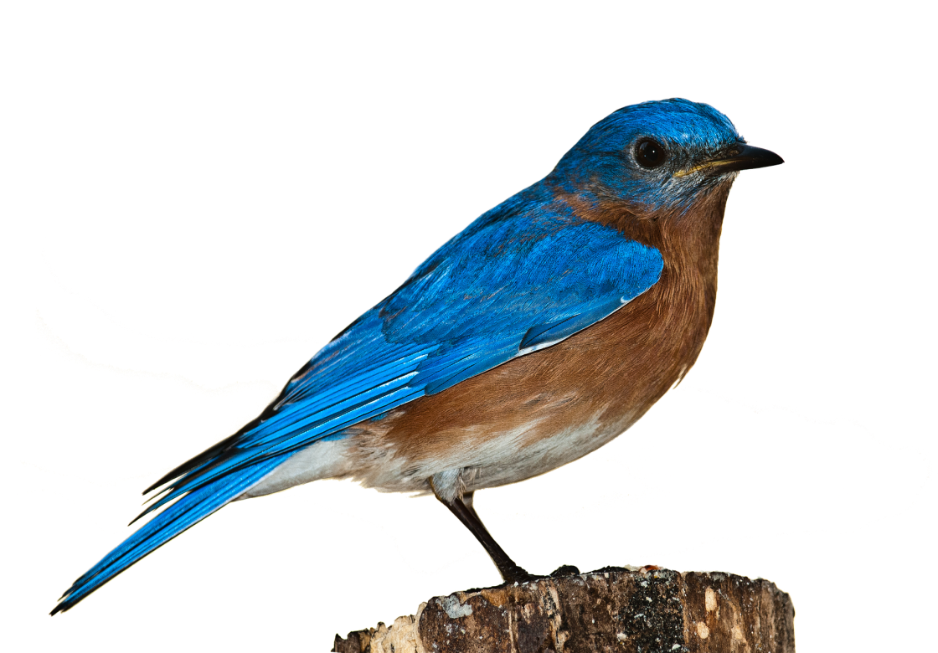
HOẠT ĐỘNG 2
CÁCH
THỰC HIỆN

Slide 12
2. Cách vẽ tranh theo tác phẩm của họa sĩ
Quan sát tranh mẫu, tìm ra cách vẽ tranh theo tác phẩm của họa sĩ

Slide 13
HƯỚNG DẪN THỰC HIỆN
Bước 1:
Vẽ phác hình
dựa theo cảnh
vật trong mẫu

Slide 14
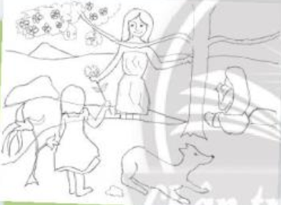
HƯỚNG DẪN THỰC HIỆN
Bước 2:
Vẽ nhân vật
mới cho tranh

Slide 15
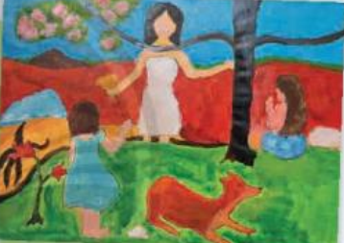
HƯỚNG DẪN THỰC HIỆN
Bước 3:
Vẽ màu khái quát
theo đậm nhạt của tranh mẫu

Slide 16
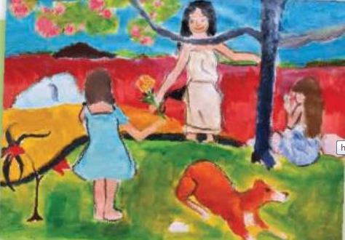
HƯỚNG DẪN THỰC HIỆN
Bước 4:
Vẽ màu chi tiết. Hoàn thiện tranh.

Slide 17
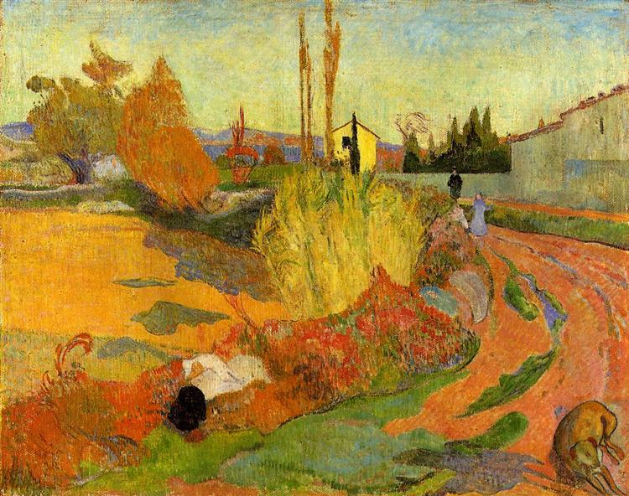
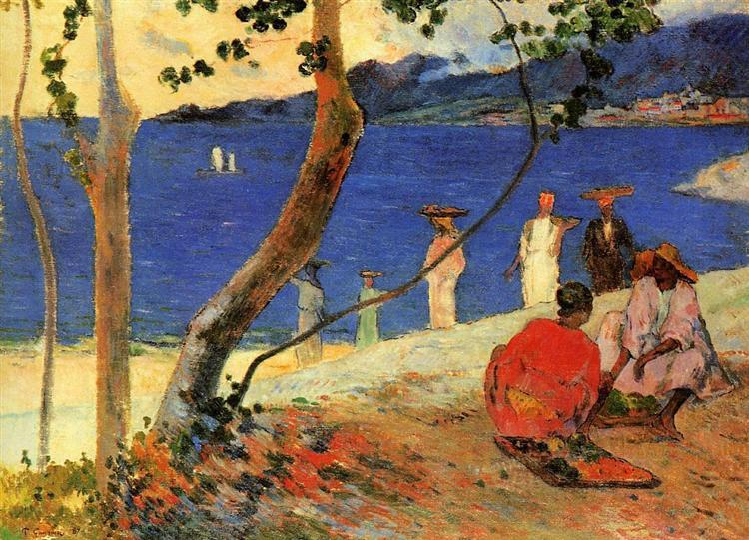
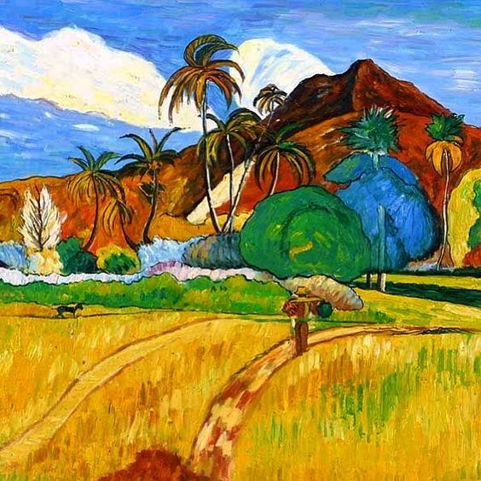
TRANH CỦA HỌA SĨ PAUL GAUGUIN
A Seashore
Landscape at Arles
Tahitian Mountains

Slide 18
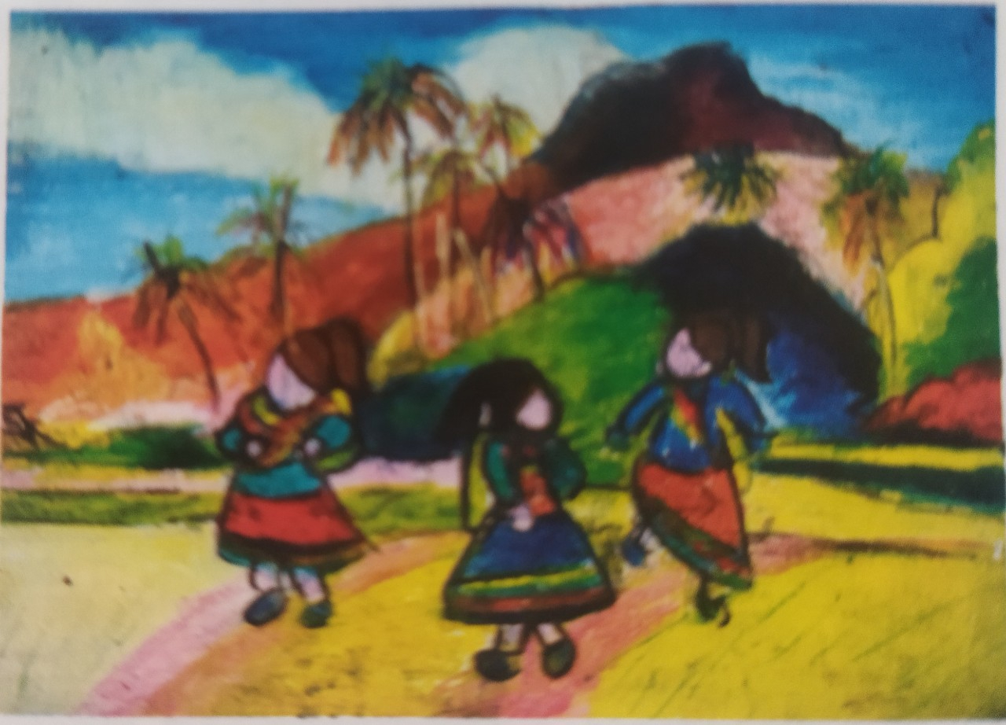

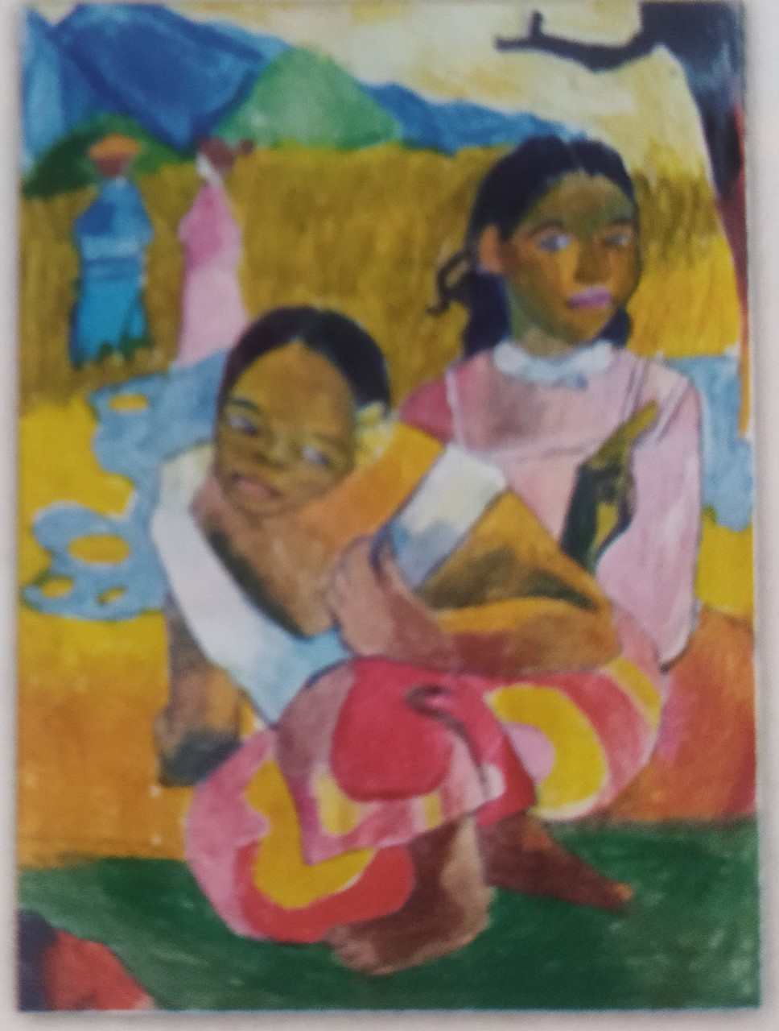
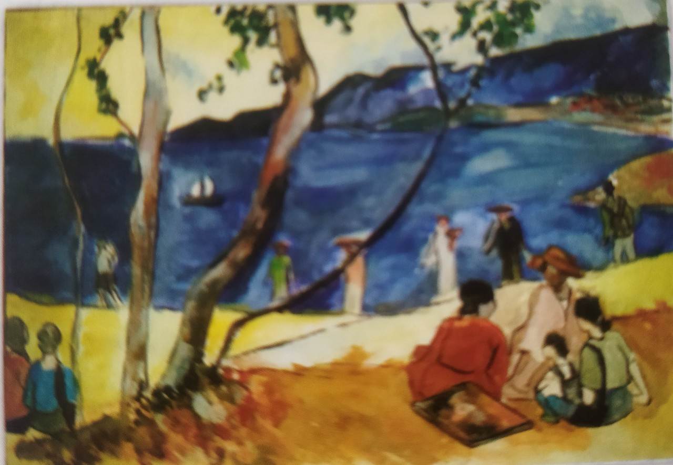
Tranh vẽ của học sinh
Nhã Kỳ - Mô phỏng tranh Phụ nữ Tahiti, sáp màu
Bảo Lâm - Mô phỏng tranh
Bên Bờ Biển ( Màu nước )
Thanh Bình- Mô phỏng tranh của Gauguin, màu sáp

Slide 19
HOẠT ĐỘNG 3
LUYỆN TẬP
SÁNG TẠO

Slide 20
Nội dung thực hành
+ Em hãy mô phỏng một bức tranh của họa sĩ Paul Gauguin và thêm hình ảnh phù hợp.

Slide 21
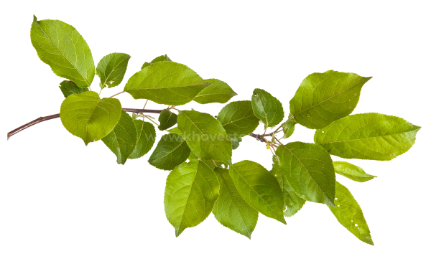
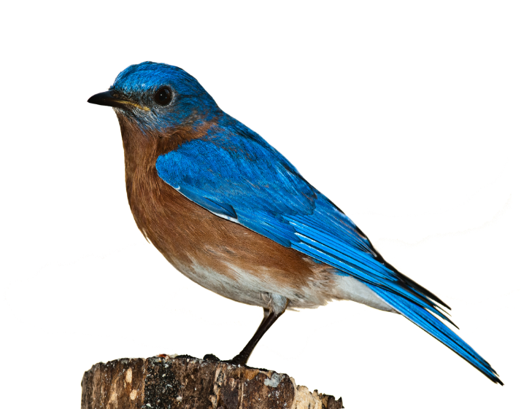
HOẠT ĐỘNG 4
Trưng bày
&
Chia sẻ

Slide 22
Nêu cảm nhận và phân tích:
Bài vẽ em ấn tượng
Cảnh vật, không gian và con người
Cách diễn tả mảng hình, đậm nhạt
Hòa sắc trong bài vẽ
Ý tưởng điều chỉnh để bài vẽ gần hơn với phong cách hõa sĩ
Em rút ra được bài học gì, khi thể hiện tranh theo phong các họa sĩ Paul Gauguin ?

Slide 23
5. Tìm hiểu tác phẩm hội họa của trường phái Ấn Tượng
Một số đặc điểm của trường phái hội hoạ Ấn tượng
Ra đời từ thập niên 60 của thế kỉ XIX, ở nước Pháp do một nhóm hoạ sĩ trẻ ở Pa-ri khởi xướng.
Các hoạ sĩ rất chú trọng vào ánh sáng, đặc biệt là ánh sáng mặt trời chiếu vào con người và cảnh vật.
Chủ đề là những sinh hoạt của con người và phong cảnh thiên nhiên với bảng màu trong sáng.

Slide 24
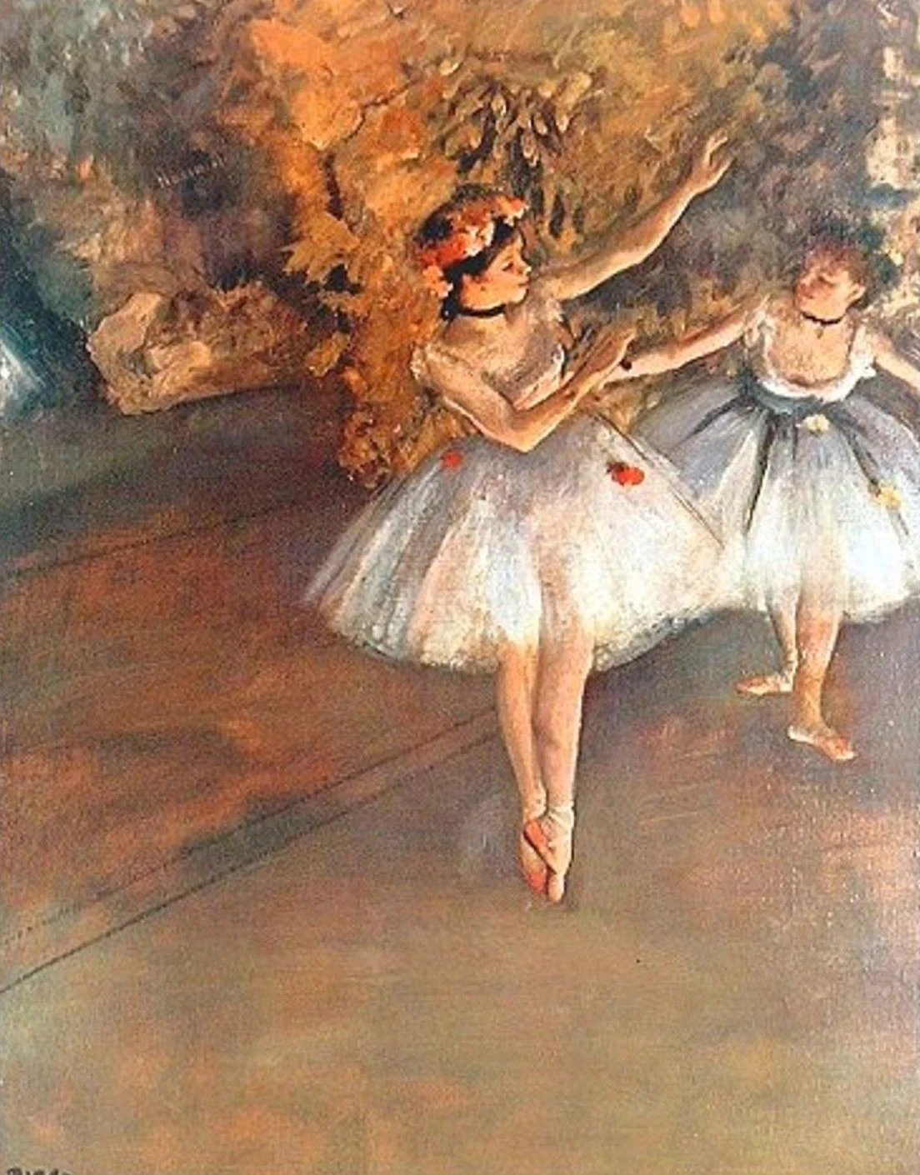
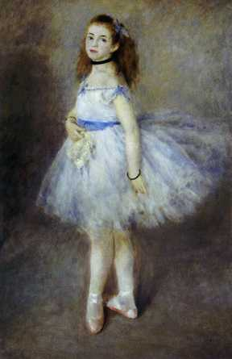
Hai vũ công trên sân khấu - Egar Degas
Ngôi sao - Egar Degas

Slide 25
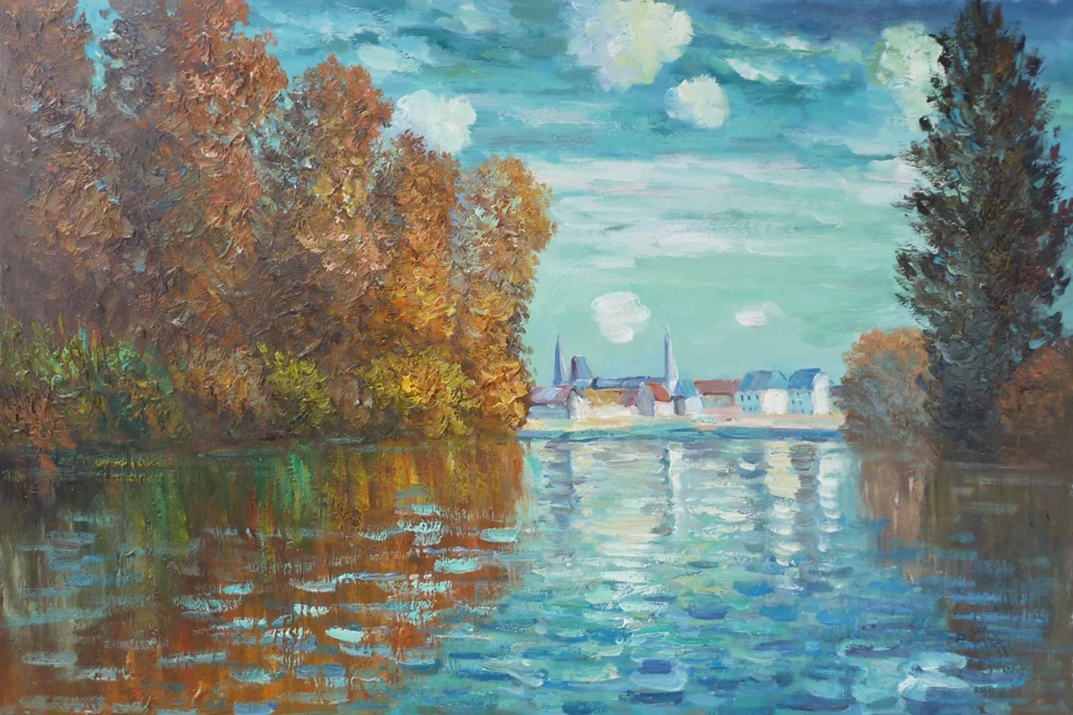
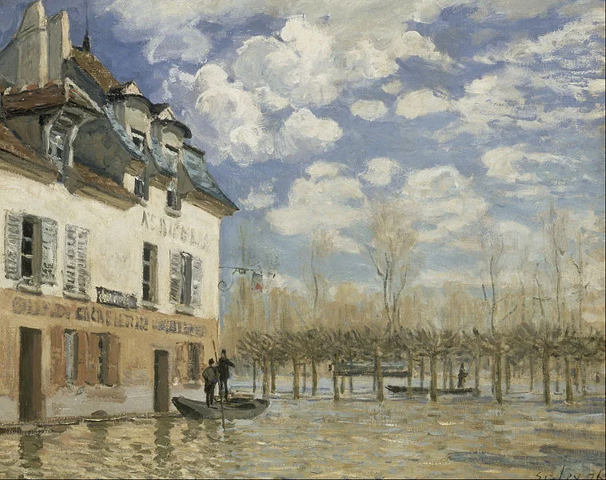
Mùa thu ở Argenteuil – Claude Monet
Chiếc thuyền trong trận lũ tại cảng Marly
– Alfred Sisley

Slide 26
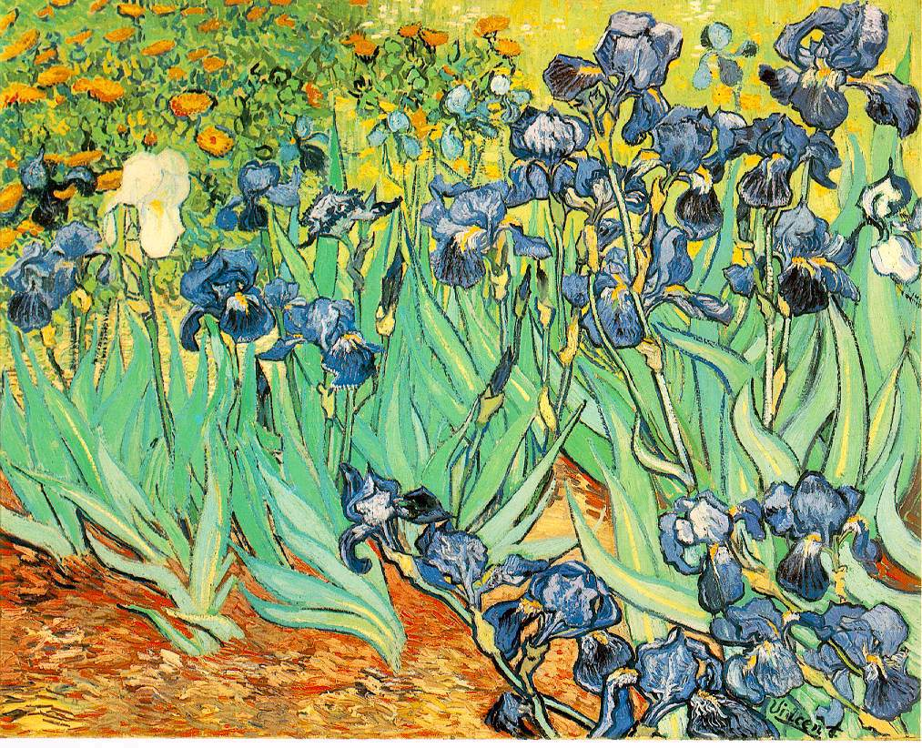
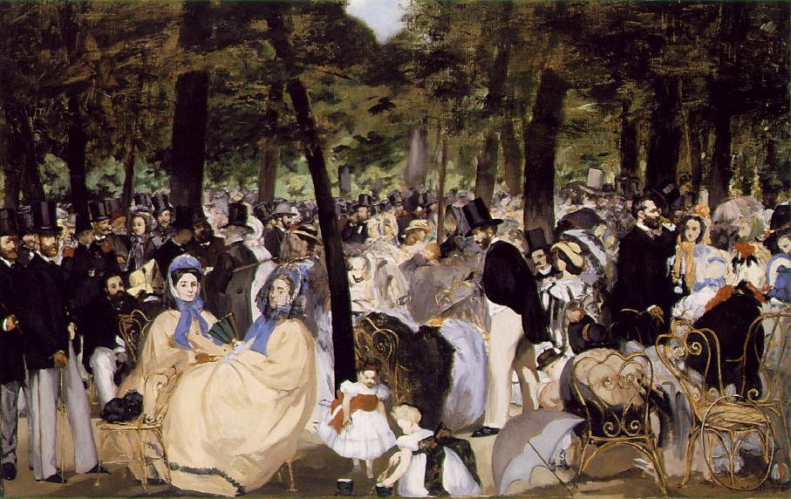
Hoa diên vĩ - Van Gốc
Buổi hòa nhạc ở Tu-le-ri-e – Ma-nê

Slide 27
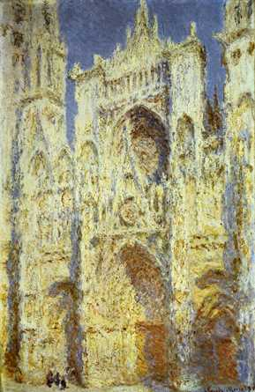
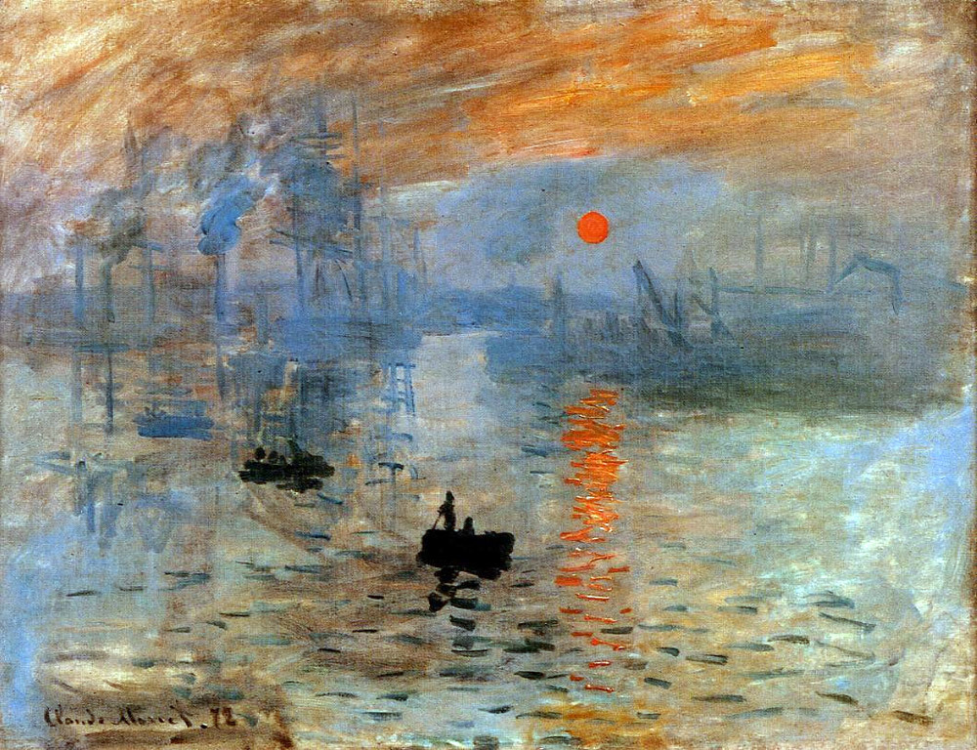
Nhà thờ lớn Ru-văng - Mone
Ấn tượng mặt trời mọc - Mone

Slide 28

Chào các em học sinh thân mến!
BÀI 1 ĐẾN ĐÂY LÀ HẾT HẸN GẶP LẠI TIẾT HỌC SAU
Môn Mĩ Thuật
Lớp 8
Người thực hiện
Đinh Nữ Diệu Hoa

